Slide 1
评论数据细粒度情感分析
吕浩然 刘俊逸
应用科学家 高级应用科学家

Slide 2
Outline
问题背景和定义
现有的方法
真实案例

Slide 3
问题背景和定义

Slide 4
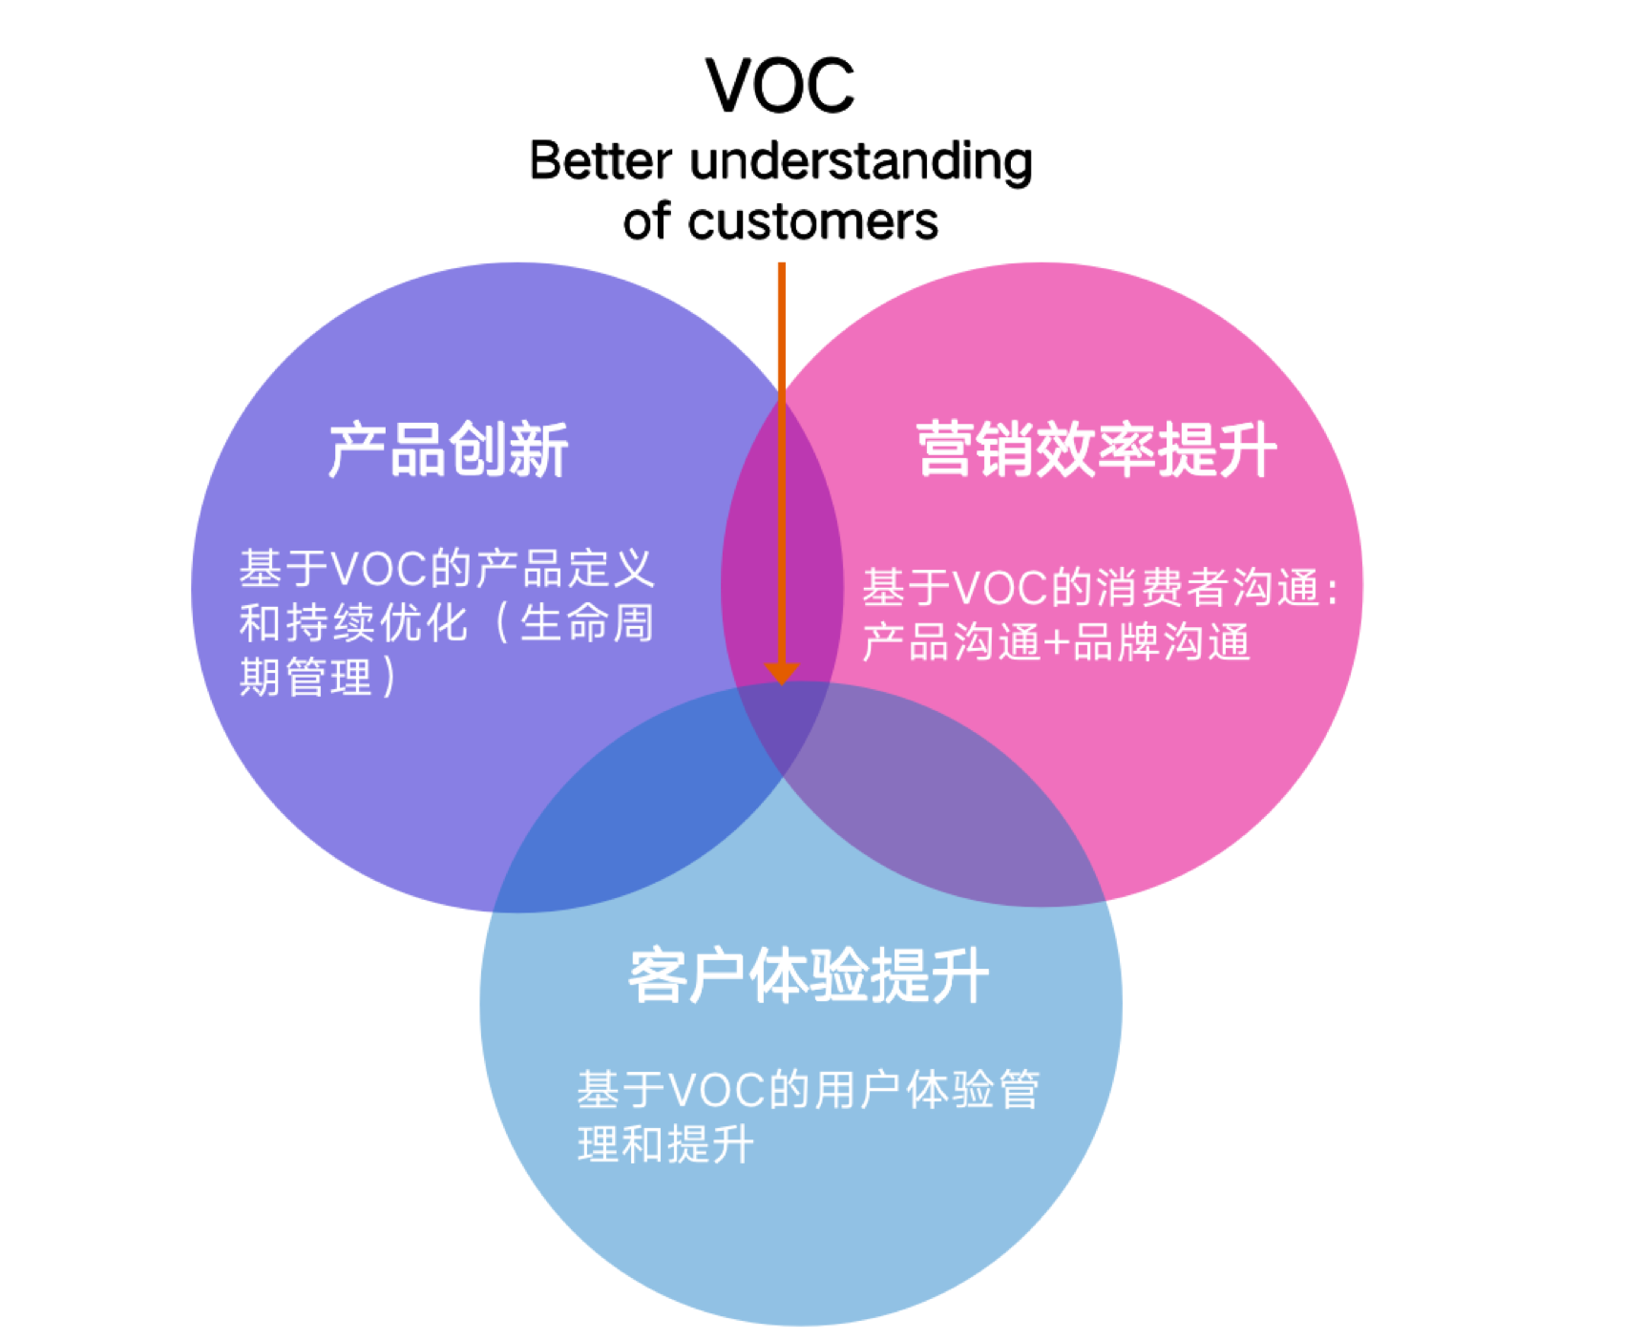
问题背景和定义
背景
售前转化率提升
全域客户反馈焦点分析
产品优化改善
需求场景挖掘
负面反馈处理
服务体验优化
客户忠诚度提升
客户复购提升

Slide 5
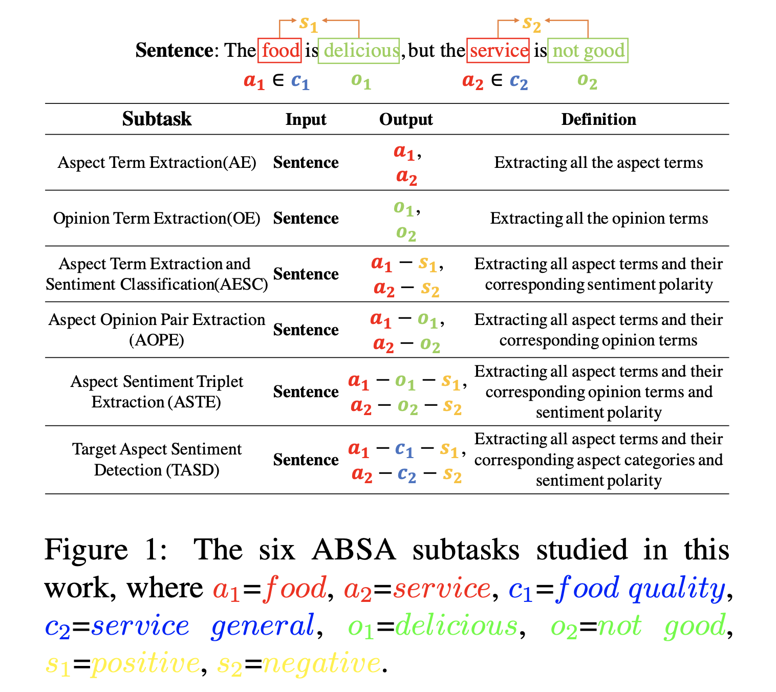
问题背景和定义
定义
细粒度情感分析（Aspect-Based Sentiment Analysis，ABSA）由于其广阔的业务价值而吸引越来越多的从业者投身其中，通过分析客户评论数据中的情感偏好往往有利于企业探寻客户关注点，挖掘客户需求，加速产品迭代，提高营销效率，完善售后服务等。毫不夸张地说，发掘出客户的声音（voice of customer）就抢占了企业发展的先机。
细粒度情感分析不同于传统自然语言理解（NLU）中的情感分析，其关注点不仅仅在于文本的情感极性，而在于找出情感极性所相关的方面词（aspect term）和观点词（opinion term）。

Slide 6
现有的方法

Slide 7
现有的方法
基于自然语言理解（natural language understanding ，NLU ）的方法：
1.将aspect term和opinion term的提取建模为sequence tagging问题
2.将情感极性和aspect类别建模为分类问题，对多个子任务采用pipeline的方案或者端到端的方案
优势
1.全程并行推理，效率高
劣势
1.过于依赖人工设计，8个ABSA任务往往需要对应8种不同的模型架构
2.没有充分激发预训练模型的潜能，忽略了label中丰富的语义，性能相对差
基于自然语言生成（natural language generation，NLG ）的方法：
直接将问题建模为seq2seq的生成问题，端到端自回归生成ABSA结果
优势
1.充分利用label中的语义信息，性能强大
2.不依赖人工设计，不同的ABSA任务可以用统一的框架建模
劣势
1.自回归的生成方法在推理效率上存在劣势
基于大语言模型的方法：
优势：无需训练开箱即用，只需要对提示工程进行定制
劣势：对于精度要求非常高的场景难以实现，完全依赖模型本身的能力以及prompt

Slide 8
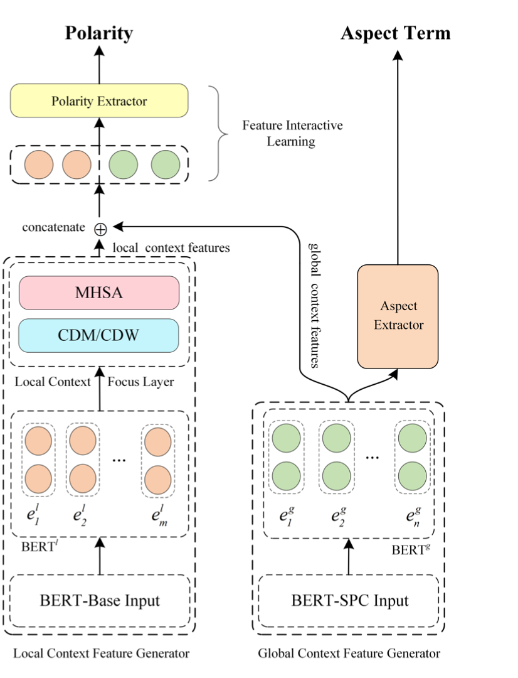
现有的方法——NLU
输入
酒 店 很 干 净
NLU模型
sentiment
1 1 0 0 0
aspect
B I O O O
Yang H, Zeng B, Yang J H, et al. A multi-task learning model for chinese-oriented aspect polarity classification and aspect term extraction[J]. Neurocomputing, 2021, 419: 344-356.

Slide 9
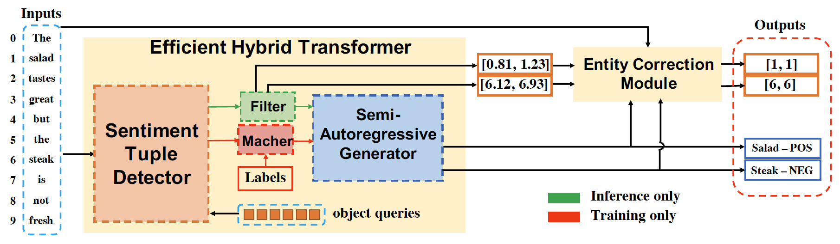
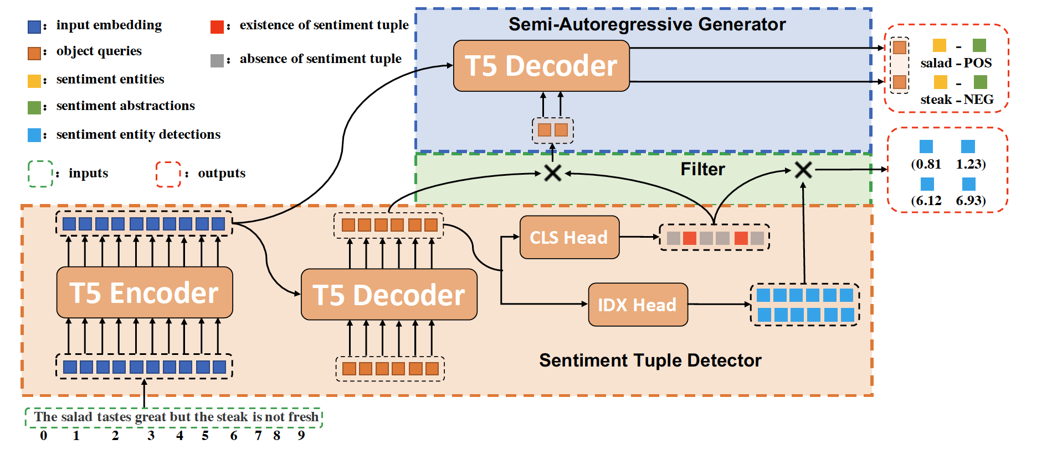
现有的方法——NLG
输入
酒 店 很 干 净
NLG模型
Aspect:酒店；
Opinion:干净；
Sentiment:POS
Haoran Lv, Junyi Liu, Henan Wang, Yaoming Wang, Jixiang Luo, Yaxiao Liu, " Efficient Hybrid Generation Framework for Aspect-Based Sentiment Analysis", In Proceedings of the 17th Conference of the European Chapter of the Association for Computational Linguistics (EACL 2023), Dubrovnik, Croatia, May 3-5, 2023.

Slide 10
现有的方法——LLM
Your goal is to analyze the ABSA results of the following comments as fully as possible. Please answer in English and organize the output into CSV format ：aspect term, aspect category, opinion term, sentiment polarity. The aspect category is selected only in the following range ：{所有的category}. The aspect term can only use words or phrases that have appeared in the comments, if it is some macro sense of the aspect term please use “None” to refer to. Try not to use the results of outputting neutral sentiment polarity. Please return “-,-,-,-” if no result is analyzed in the comment.
Comment： The screen of this phone is very good, but the battery does not last. Output ： aspect term, aspect category, opinion term, sentiment polarity \n screen, Display performance, very good, Positive \n battery, Battery duration, does not last, Negative
Comment ：{单条评论数据} Output ：

Slide 11
真实案例

Slide 12
某互联网科技公司——酒店评论分析需求
需求背景
酒店预定场景中存在大量的用户评论（日增量4W左右），如何有效利用用户评论数据优化酒店产品成为售后团队比较关注的问题，目前有1万左右的人工标注数据可供训练
问题定义以及做法
标准的ABSA场景，且数据量较大
使用G-ABSA（NLG模型，ACL 2021）以及Dual-MRC（NLU模型，ACL 2020）分别训练并进行深入对比

Slide 13
某互联网科技公司——酒店评论分析需求
模型 | AE |  |  | SC |  |  | TOTAL(E2E)
 | P | R | F1 | P | R | F1 | P | R | F1
NLU | 0.922 | 0.755 | 0.830 | 0.945 | 0.945 | 0.945 | 0.893 | 0.731 | 0.804
NLG | 0.980 | 0.984 | 0.982 | 0.964 | 0.964 | 0.964 | 0.975 | 0.979 | 0.977
输入
性价比感觉还好，房间的空调面板不能随便动，容易出问题，因为设置问题导致一晚上无法启动
推理结果 (NLG)
(性价比, value, 还好, 正); (空调, air_conditioner, 不能, 负); (空调, facility_air_conditioning, 不能, 负)
推理结果 (NLU)
aspect': ['性 价 比', '空 调’],
'position': [[0, 1, 2], [11, 12]], 'sentiment': ['Positive', 'Negative']}

Slide 14
某跨境电商公司——小样本场景下的ABSA
需求背景
该客户致力于跨境领域的VOC分析服务建设，在本项目开启之前已经通过一次项目合作帮助其建立的基础算法，由于此领域存在大量SKU品类以及未标注数据（某些品类下仅有十几条甚至几条标注数据），故希望探索少量标注下的ABSA性能极限。
问题定义以及做法
小样本场景下的ABSA
使用G-ABSA（NLG模型，ACL 2021）作为基础模型，进一步引入prompt learning辅助小样本训练

Slide 15
某跨境电商公司——小样本场景下的ABSA
Input: The food is delicious, but the service is not good.
不使用prompt
G-ABSA
小样本下仅有32%的F1
Output: [(food, delicious, positive), (service, not good, negative)]
Input: The food is delicious, but the service is not good.
使用prompt
G-ABSA
小样本下达到47%的F1
Output: The food is positive because it is delicious;
The service is negative because it is not good

Slide 16
展现形态

Slide 17
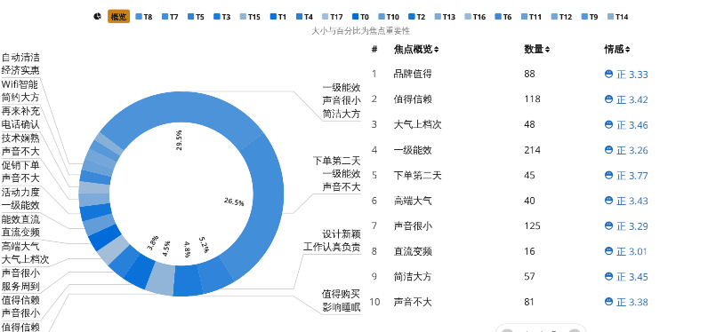
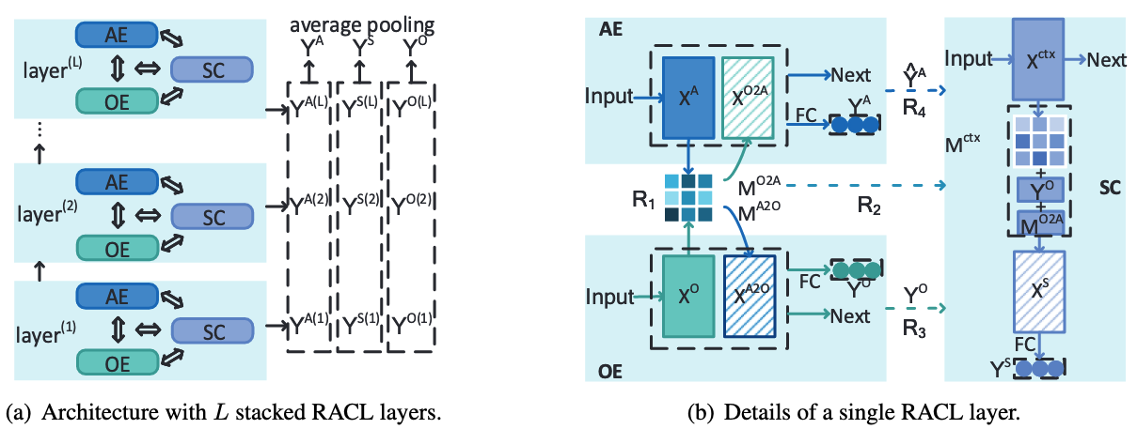
最终形态
recommendReason | first_target | second_target | third_target | feedback_target
更新的很多，就是希望出一些抖音快手小红书什么的或者微博就更好了不希望再出一些现在手机的游戏最好弄一个不用绑定就可以下载的 | 产品体验 | 绑定解绑 | 绑定速度 | 正面
我第一个选九是因为在小天才手表上支付宝上并没有出现条形码所以绑定不了这是令我十分苦恼的但我还是愿意给你们一个九分希望你们再接再厉 | 产品体验 | 绑定解绑 | 绑定体验 | 正面
我希望电池别老漏电 | 产品体验 | 安全性 | 电气安全 | 负面
偶尔会黑屏点亮不起来有时候还会自动关机重启 | 产品体验 | 系统稳定性 | 重启 | 负面
可以排水很方便电话无卡机很顺畅 | 产品体验 | 系统稳定性 | 死机 | 正面

Slide 18
数据准备

Slide 19
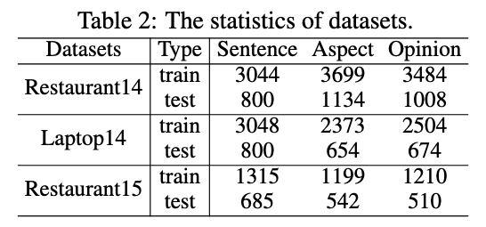
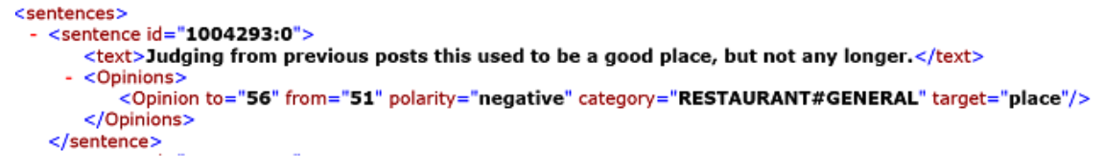
数据集——现有的公开中文数据集
北大
https://github.com/NLPBLCU/Chinese-Multi-Target-Sentiment-Classification-Dataset/blob/master/our_data.7z 2K条数据，6K个aspect
美团https://raw.githubusercontent.com/viewlei/fsauor2018/master/src/sentiment_analysis_trainingset_annotations.pdf 包含105000条训练样本以及15000条测试样本 ，两层aspect共20种aspect, 即传统的多分类问题
理想标注样例{aspect，aspect category，opinion， sentiment，aspect idx，opinion idx}：
整体很失望，披萨很凉并且芝士没有完全融化。
{披萨,食物质量,很凉,消极,(6,8),(8,10)}；{芝士,食物质量,没有完全融化,消极,(12,14),(14,20)}
现有英文公开数据集规模以及样例：

Slide 20
标注工具介绍以及使用
BRAT：https://github.com/nlplab/brat
Branch v1.3p1
Paper：brat: a Web-based Tool for NLP-Assisted Text Annotation(ACL 2012)
一个web的NLP文本标注工具，支持实体标注，实体属性标注，实体关系标注
编译
cd brat-1.3p1
./install.sh –u
中文支持
修改./server/src/projectconfig.py的162行为
n = re.sub(u'[^a-zA-Z\u4e00-\u9fa5<>,0-9_-]', '_', n)
创建ann文件
find 文件夹名称 -name '*.txt'|sed -e 's|\.txt|.ann|g'|xargs touch
标注配置
修改annotation.conf的四个字段
启动服务（python2.x）
python standalone.py

Slide 21

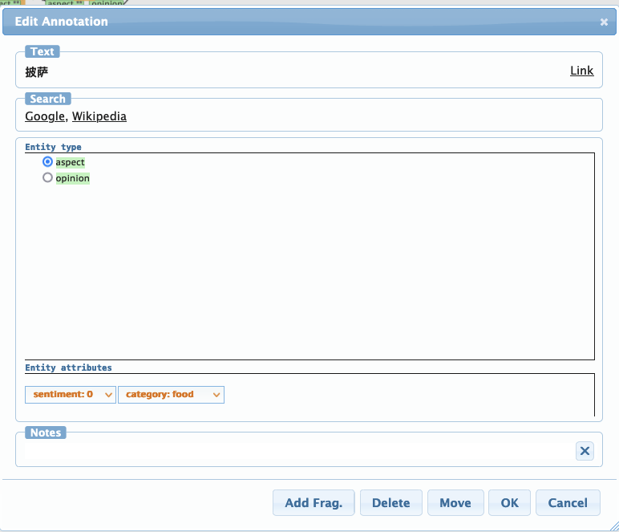
标注工具介绍以及使用
annotation.conf
[entities]
aspect
opinion
[relations]
slave Arg1:opinion, Arg2:aspect
[events]
[attributes]
sentiment Arg:aspect, Value:0|1|2
category Arg:aspect, Value:food|house

Slide 22
标注工具介绍以及使用
txt文件
整体很失望，披萨很凉，
芝士也没有完全融化。
Ann文件
T1 aspect 6 8 披萨 A1 category T1 food A2 sentiment T1 0 T2 opinion 9 10 凉 T3 aspect 12 14 芝士 A3 category T3 food A4 sentiment T3 0 T4 opinion 14 20 没有完全融化 R1 slave Arg1:T2 Arg2:T1 R2 slave Arg1:T4 Arg2:T3

Slide 23








建议的准备流程
Data Accumulation
AWS
准备好全部的aspect category
针对aspect category制定提问模板调用ChatGPT生成预标注数据
人工审核（可以结合标注工具进行修正）
数据上传
Customer
Feedback
Labeled
data
ChatGPT
S3
Pre-labelled
data
Training
& Deploy
Manual
verification
FaFabot
Labeled
data

Slide 24
算法架构

Slide 25
算法架构
基于T5-base进行模型训练（0.15B参数量），单卡ml.g4dn.xlarge即可部署
输入{“input”: xxxxxxxxxxxxxxx}
输出{“aspect”: xxx；“aspect category”:xxx；”opinion”:xxx；“sentiment”:xxx}

Slide 26
时间节点

Slide 27
时间节点
数据准备（1~2周），建议AWS侧引入SA支持API调用以及数据积累模块的开发
建议传音侧准备aspect category的定义以及未标注的文本数据
算法构建（2~3周），AWS侧（Datalab）负责算法在SageMaker侧的训练和部署，并且形成pipeline以及相关技术文档
算法交付（半天），AWS侧负责提供训练-部署培训，传音侧提供有AWS使用经验的同事进行交接

Slide 28
数据格式
提问形式：
你的目标是尽可能全地分析下列评论的ABSA结果，
请使用中文CSV格式输出：aspect, category, opinion, sentiment.
Category应该只在如下范围中选择：{所有的category}
如果没有在评论中得到结果请返回“ ”
评论：{单条评论数据}
你的回应：
请使用上述提问方法进行预标注数据收集，只需要修改红色部分即可！

Slide 29
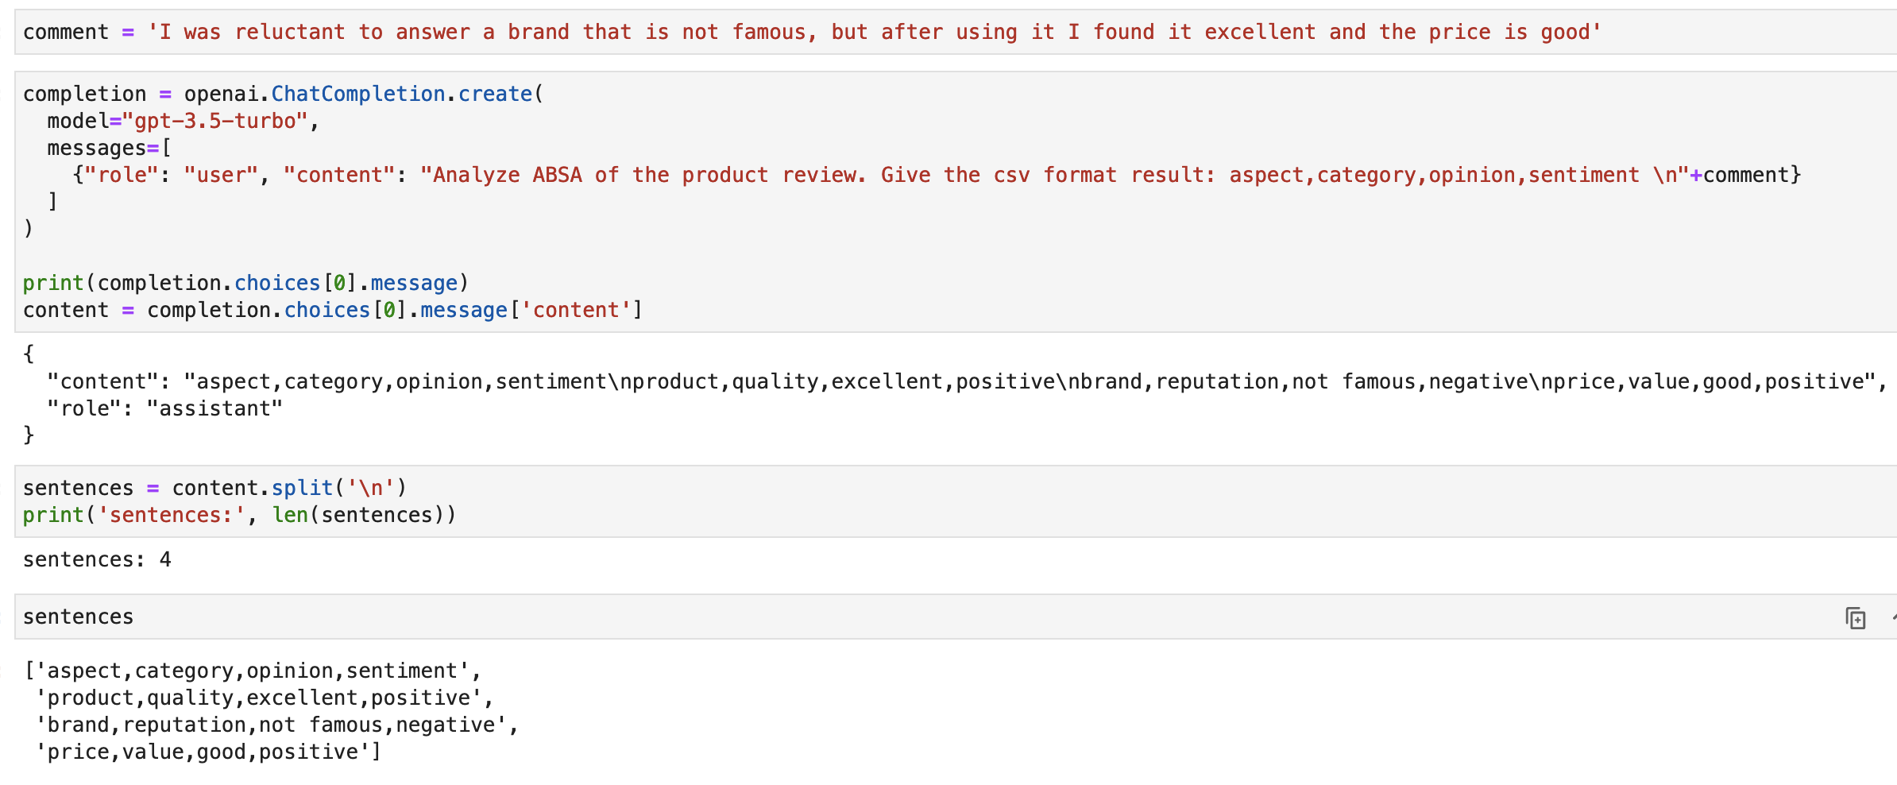
数据格式
调用样例：

Slide 30
Q&A

